Slide 1
МДОУ детский сад №22
Проектная деятельность на тему: «Вместе дружная семья – детский сад, родители и я»
Выполнили:
Воспитатели группы №4
Барышева Д.Н.
Румянцева А.Ю.

Slide 2
«Воспитывающая сила коллектива начинается с того, что есть в каждом отдельном человеке, какие духовные богатства имеет каждый человек, что он привносит в коллектив, что дает другим, что от него берут люди.»
Сухомлинский В.А.
Актуальность:
В основе взаимодействия современного дошкольного учреждения и семьи лежит сотрудничество. Вопрос о сотрудничестве родителей и детского сада особенно актуален, так как семейное воспитание претерпевает значительные изменения. В современном мире родители вынуждены зарабатывать деньги, а дети остаются в стороне. Важность семейного воспитания в процессе развития детей определяет важность взаимодействия семьи и дошкольного учреждения.

Slide 3
Цель проекта:
Создание положительной эмоциональной среды общения между детьми, родителями и педагогами.
Задачи:
установить партнерские отношения с семьей каждого воспитанника;
развивать социально-личностную сферу дошкольников, посредством совместной творческой деятельности детей и родителей;
повышать педагогическую компетентность родителей.
Планируемые результаты:
появление в семье общих интересов, увлечений, как для взрослых, так и для детей;
повышение уровня педагогической компетентности родителей.
Сроки реализации проекта: краткосрочный (2 недели).
Участники проекта: воспитанники старшей группы, семьи обучающихся, педагоги.

Slide 4
С воспитанниками было проведено занятие на тему: «Моя семья и родственники».
Цель:
развитие взаимопонимания;
установление связи между поколениями;
расширение представлений детей о жизни их предков и семьи.
Задачи:
расширять представления о семье (в каждой семье есть своя история и традиции);
формировать элементарные представления о родственных отношениях;
воспитывать уважительное отношение ко всем членам семьи;
воспитывать уважение к труду взрослых;
обогащать словарный запас терминами родства.

Slide 5
Проблемные вопросы:
Что такое семья?
Для чего человеку нужна семья?
Из кого состоит семья?
Откуда берет начало моя семья.
История моего рода.
Предварительная работа :
заучивание имени, отчества, профессии и места работы родителей;
беседа воспитателя с детьми о «генеалогическом древе», «родословной» семьи;
составление детей с родителями «генеалогического» древа, начиная с бабушки и дедушки;
наблюдение и запоминание, какие обязанности, какую работу выполняют дома члены семьи;
беседа родителей с ребенком о семье (получить ответы на вопросы: «Сколько человек в семье? Кто самый старший в семье? Кто младше всех?»).

Slide 6
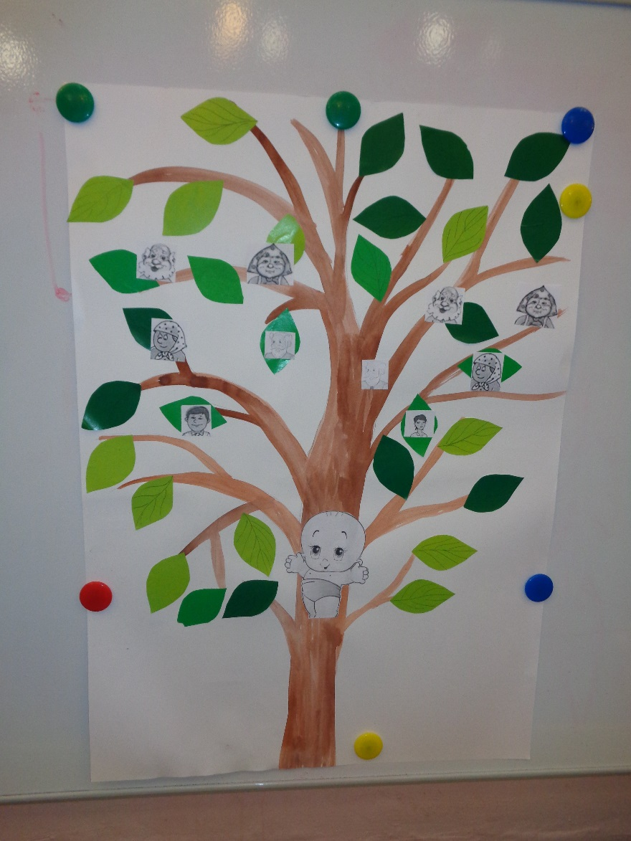
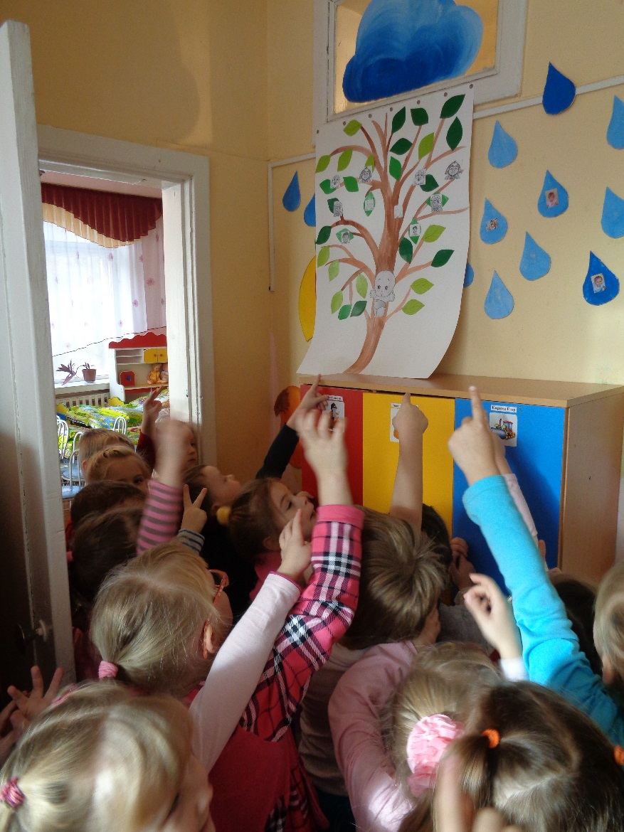
Мы изучали генеалогическое древо.

Slide 7
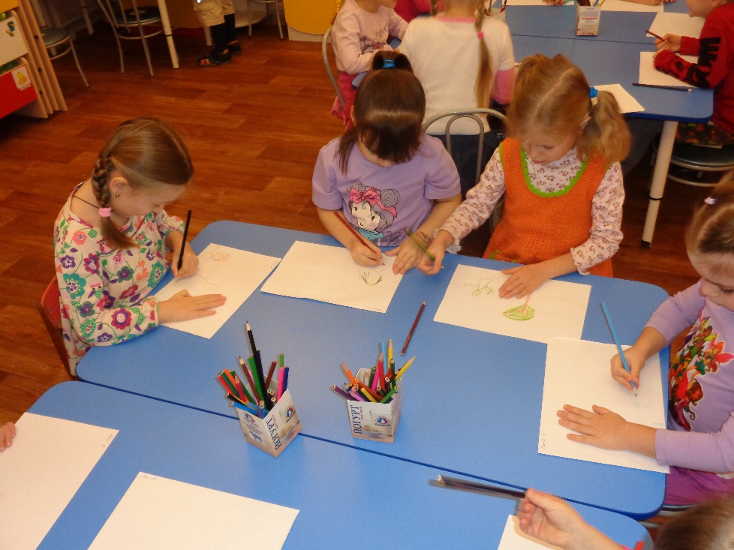
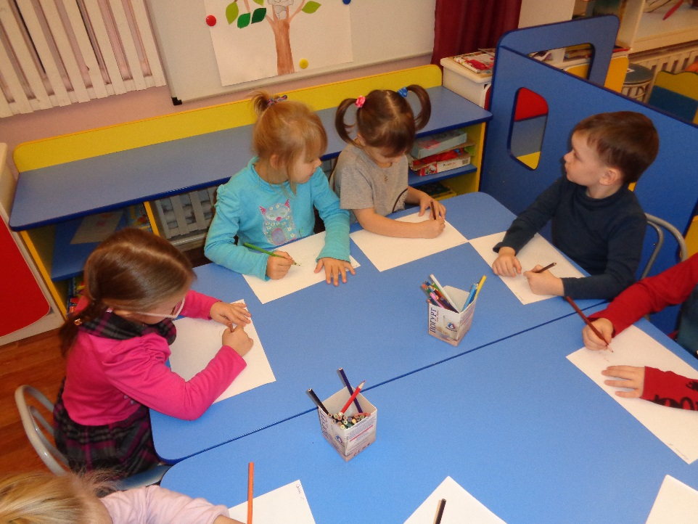
После занятия вместе с воспитанниками приняли решение изобразить их семьи на листе бумаги.

Slide 8
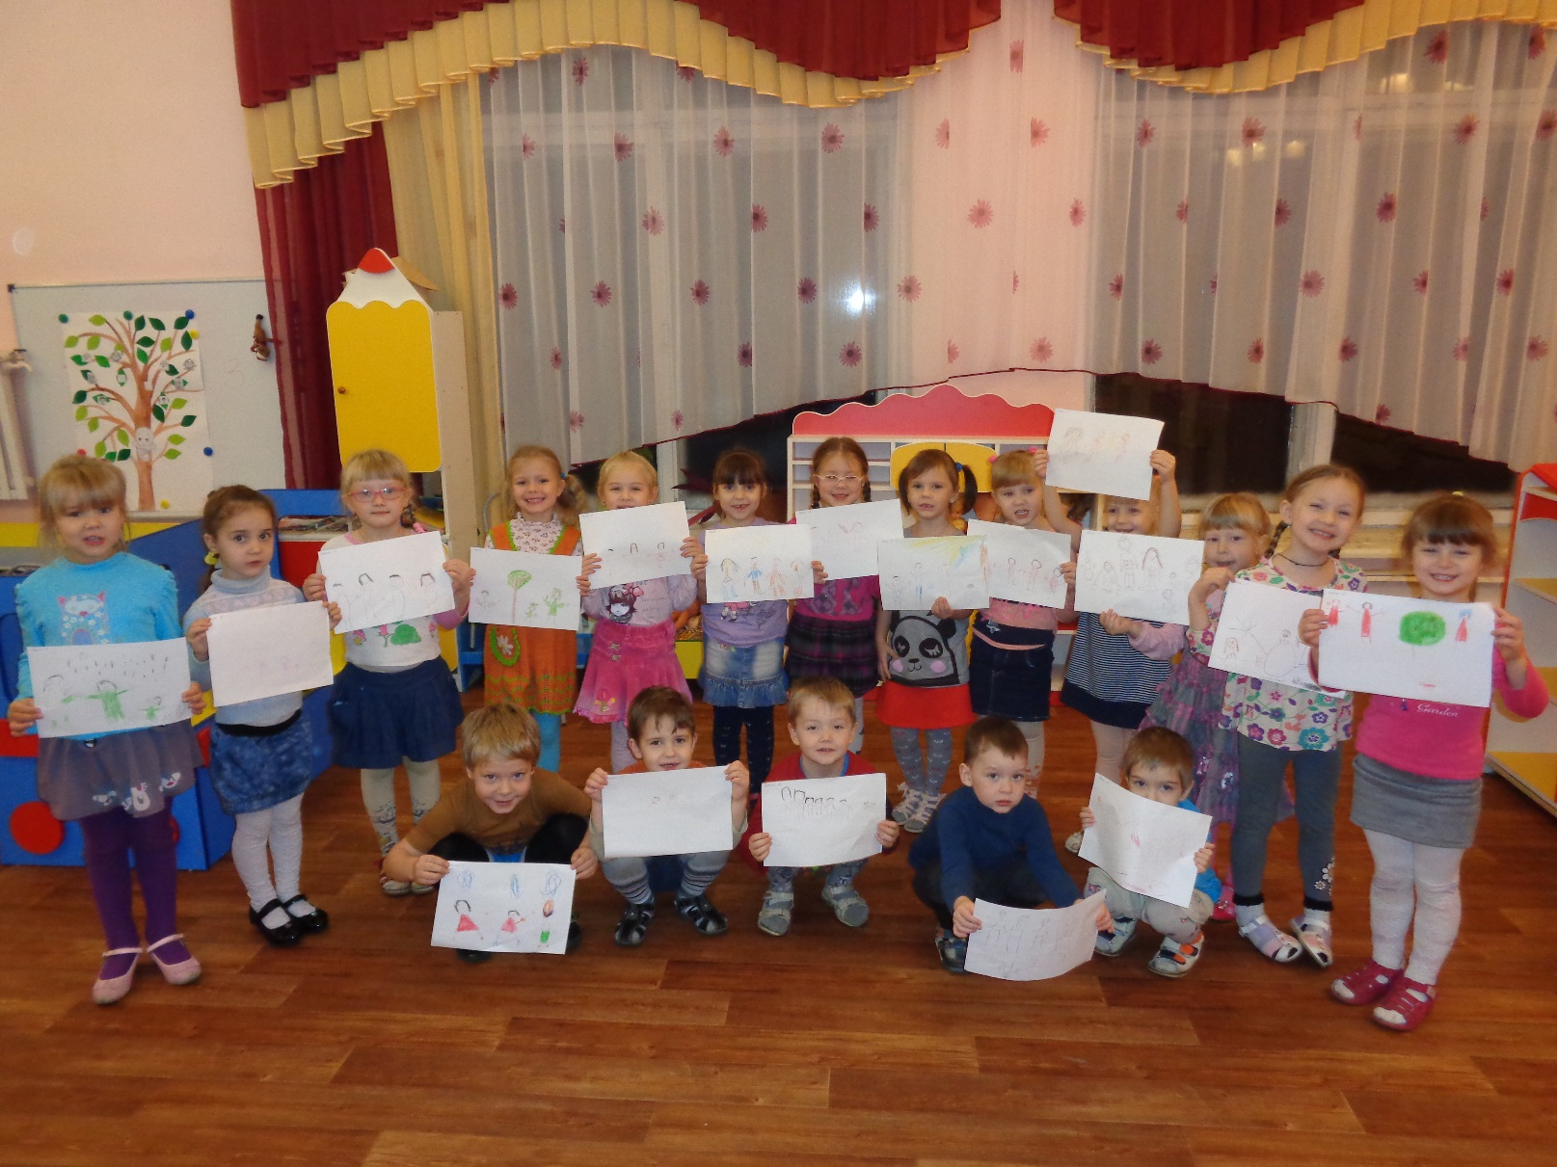
И вот что у нас получилось.

Slide 9
Совместная деятельность детей и родителей:
поиск необходимой информации для составления родословных своих семей;
беседы детей с родителями об истории своей семьи;
составление детьми совместно с родителями генеалогического древа.

Slide 10
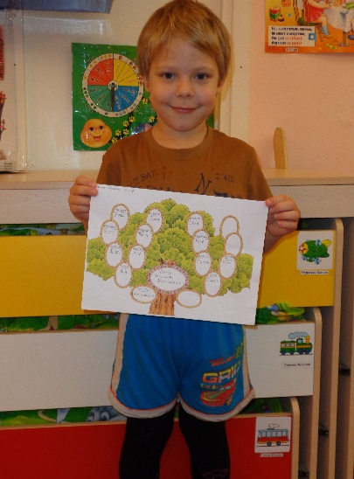
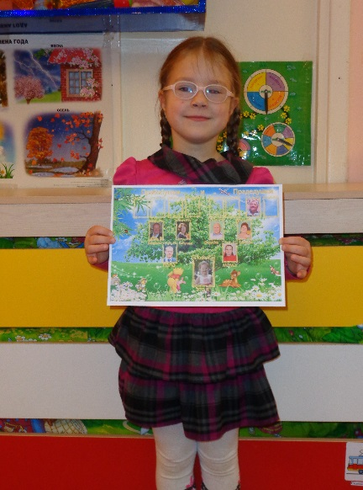
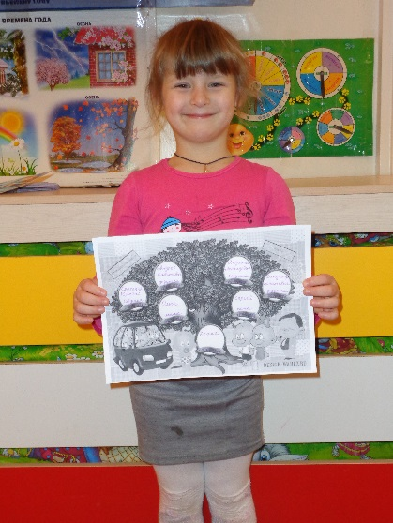
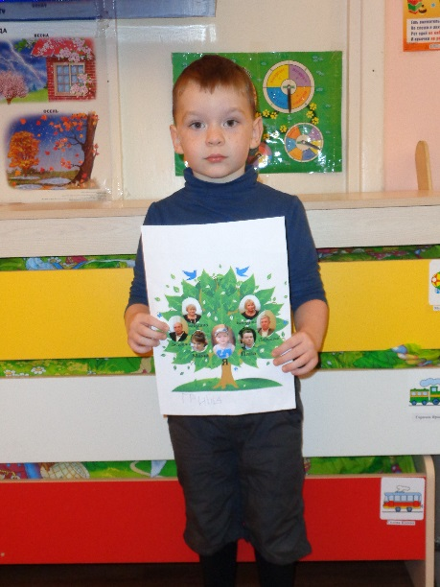
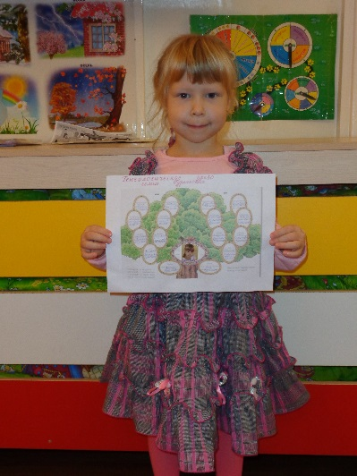
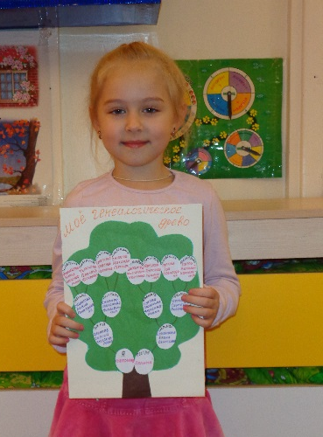
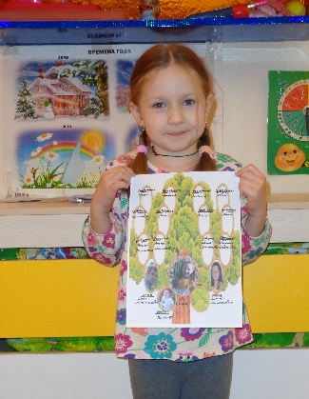
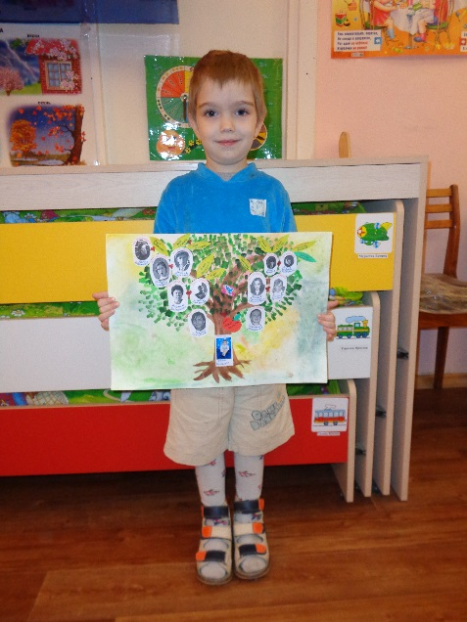
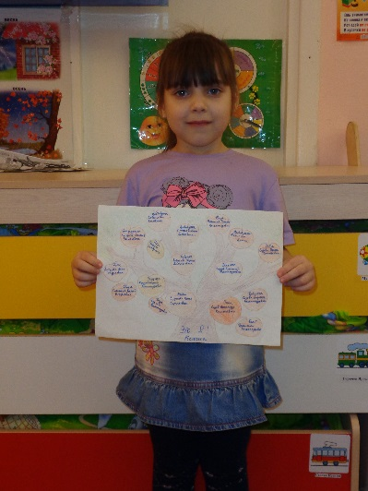
В конечном итоге вот что у нас получилось

Slide 11
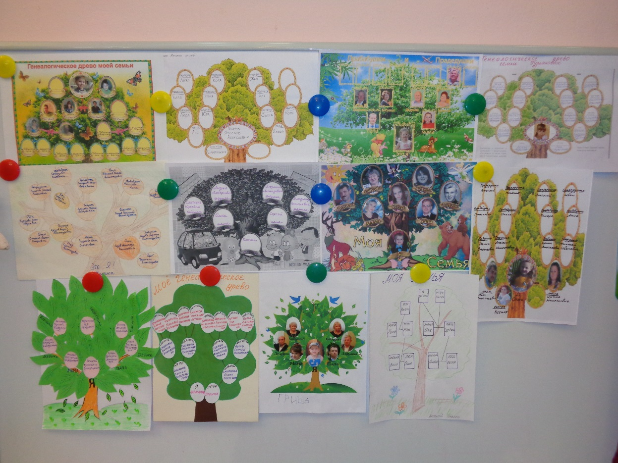

Slide 12
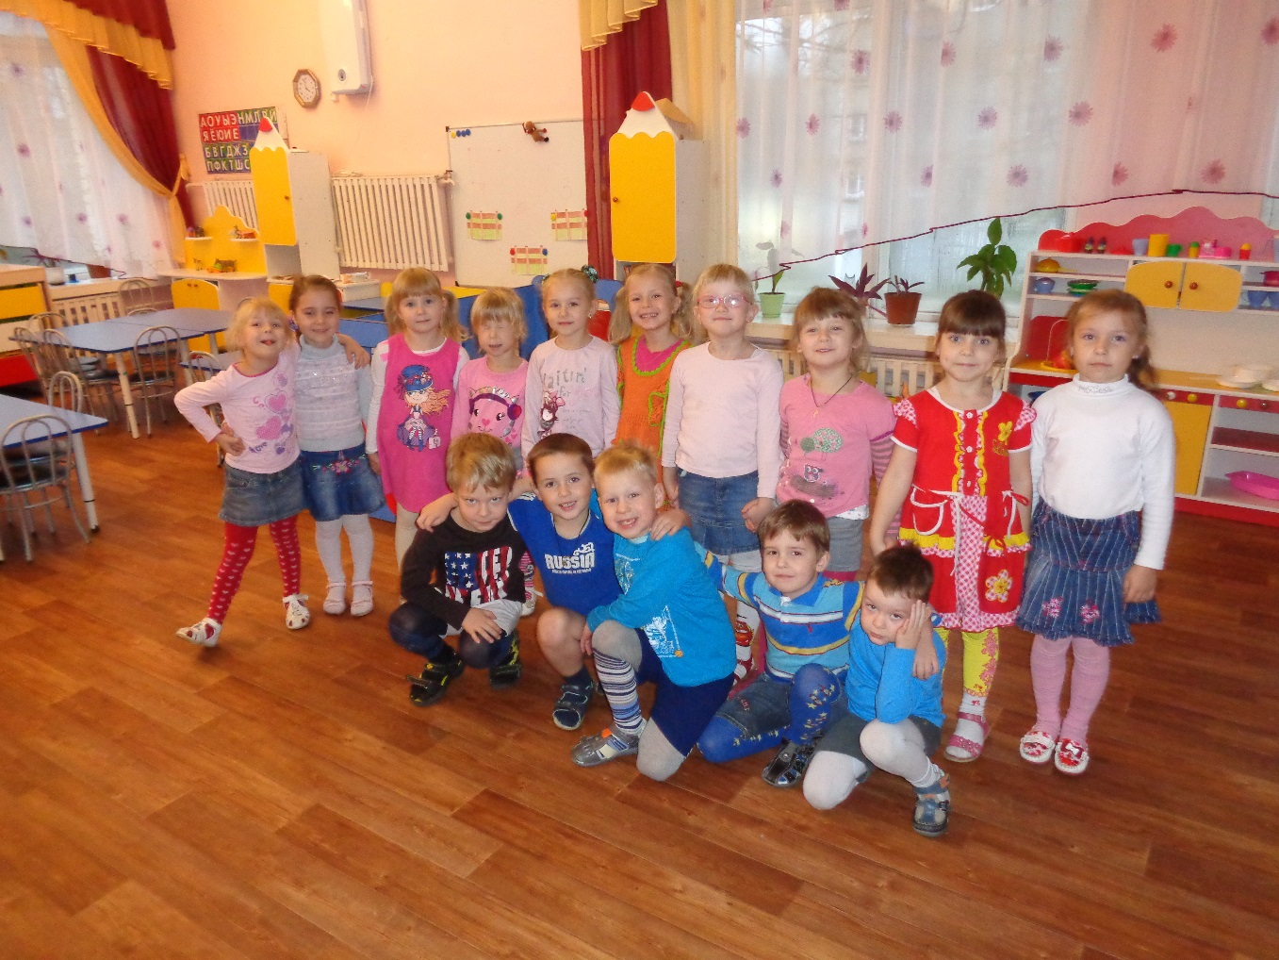
Спасибо за внимание!

